Slide 1
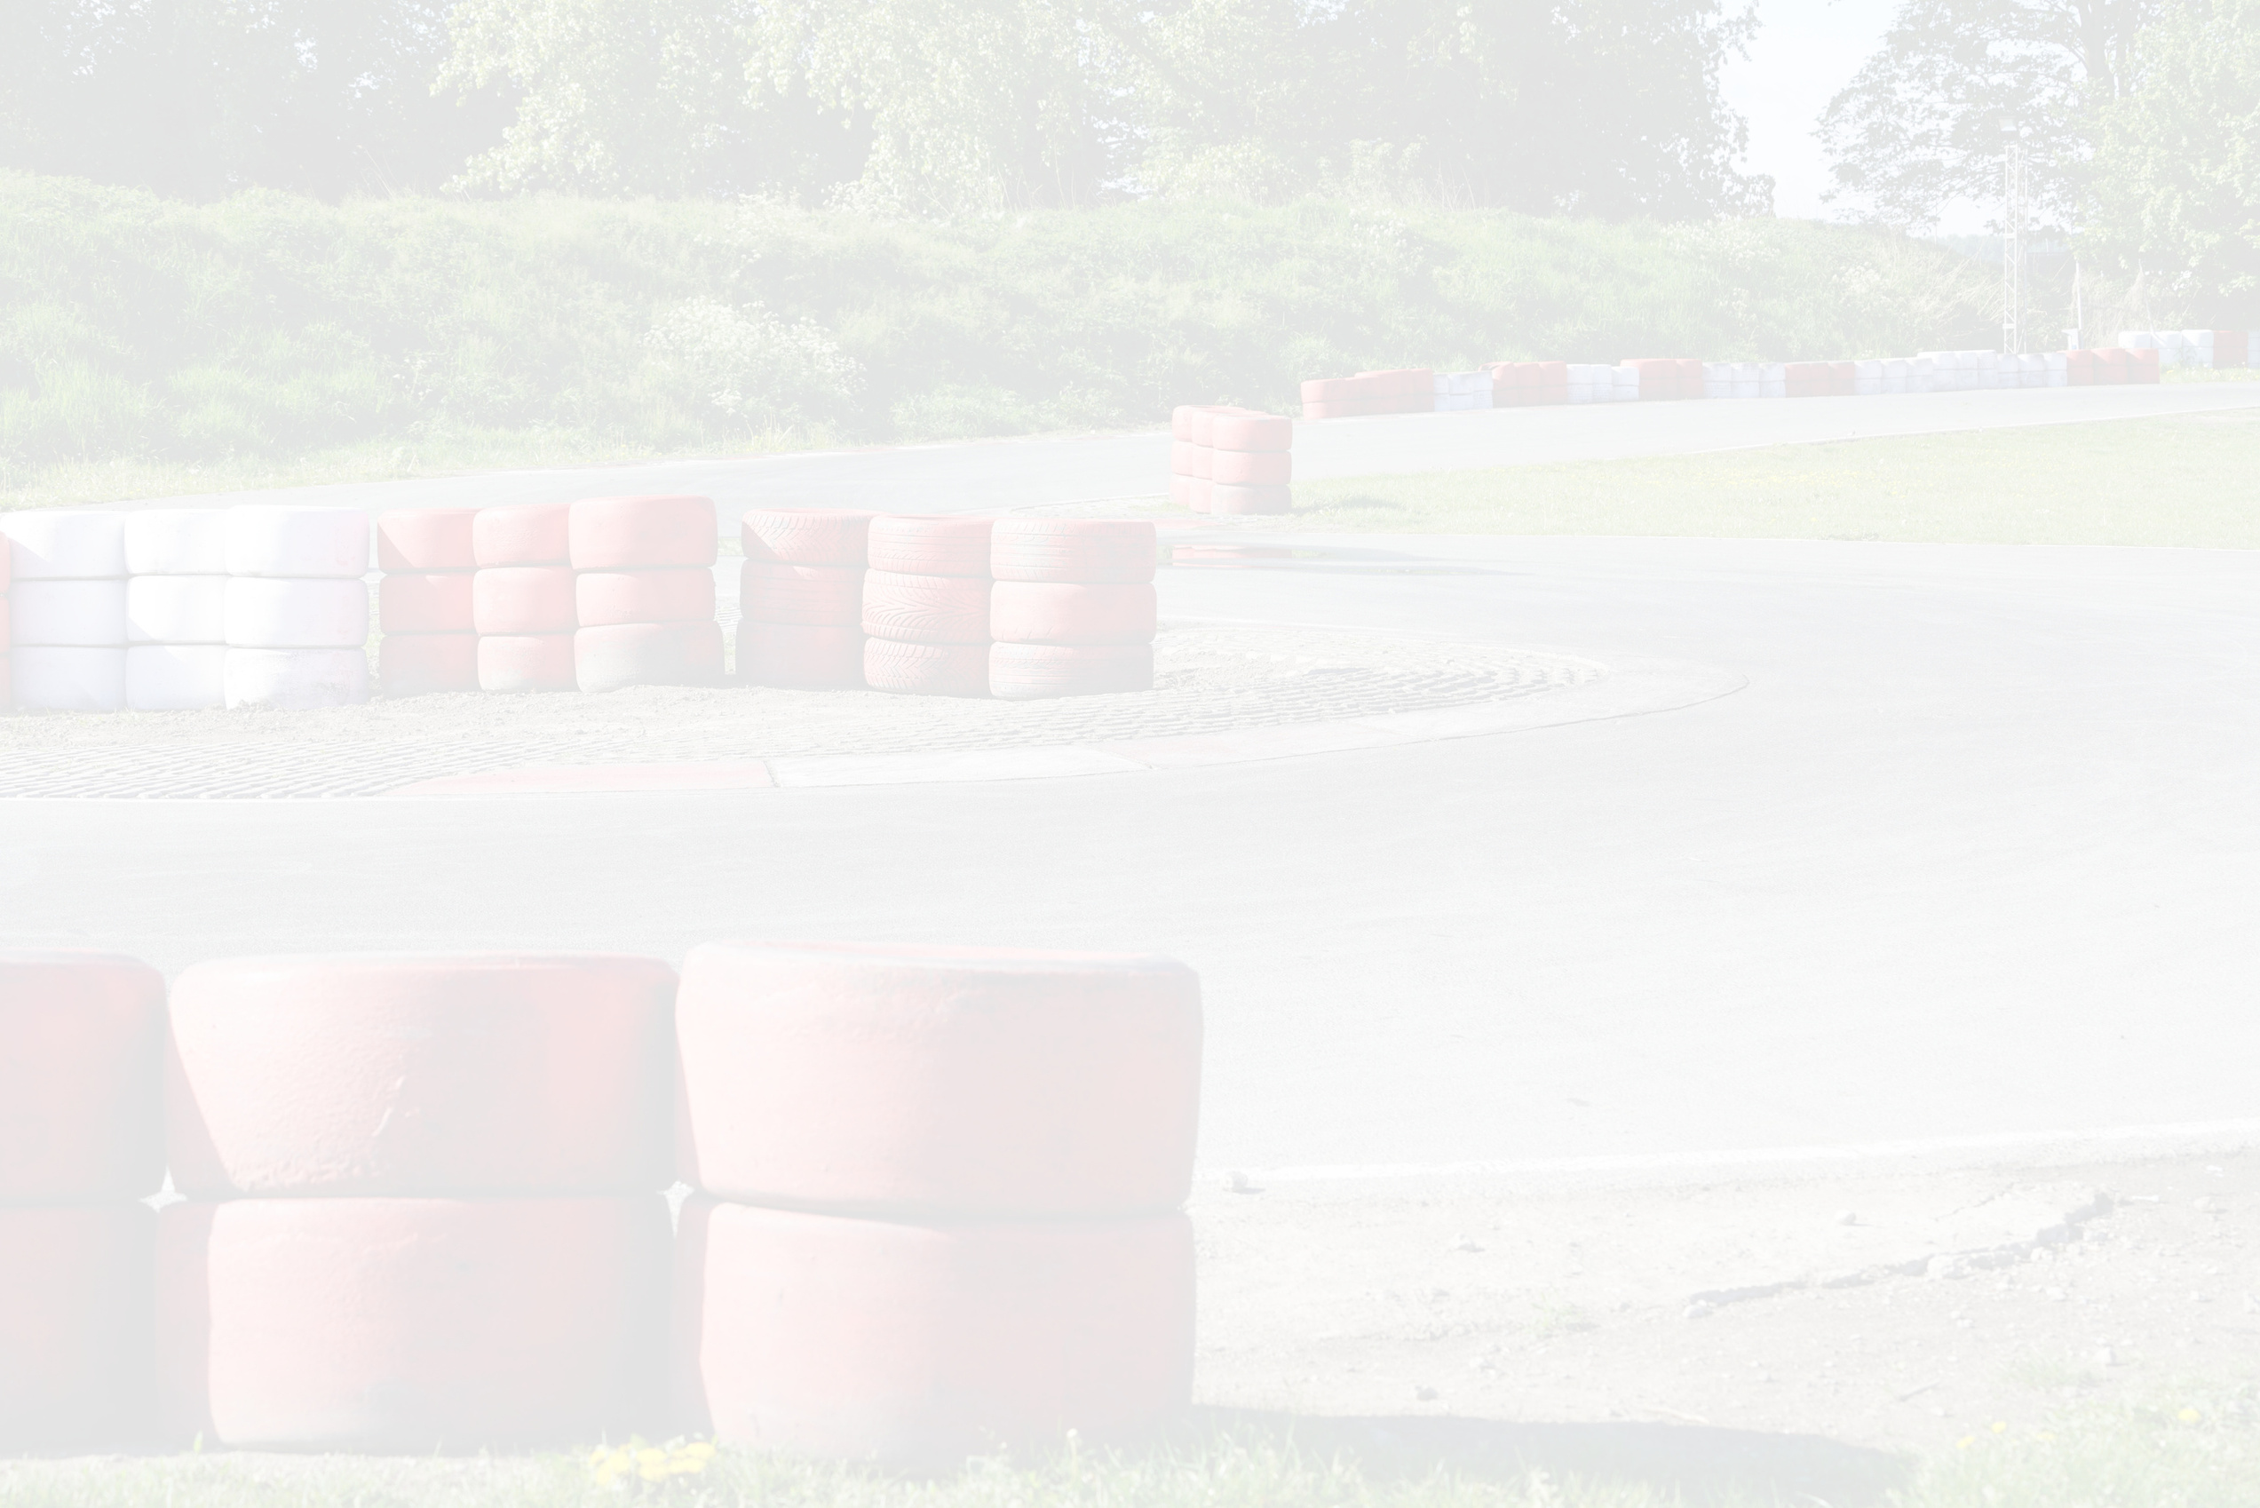


16
ZELFBOUW-CHASSIS VOORAS
PAGINA 1 VAN 9
WWW.GREENKARTING.NL
LES 16

Slide 2
DE VOORAS VAN JE GREENKART MAKEN
🛞 ZORGT DAT JE KART RECHT RIJDT EN GOED STUURT
PAGINA 2 VAN 9
WWW.GREENKARTING.NL
LES 16

Slide 3
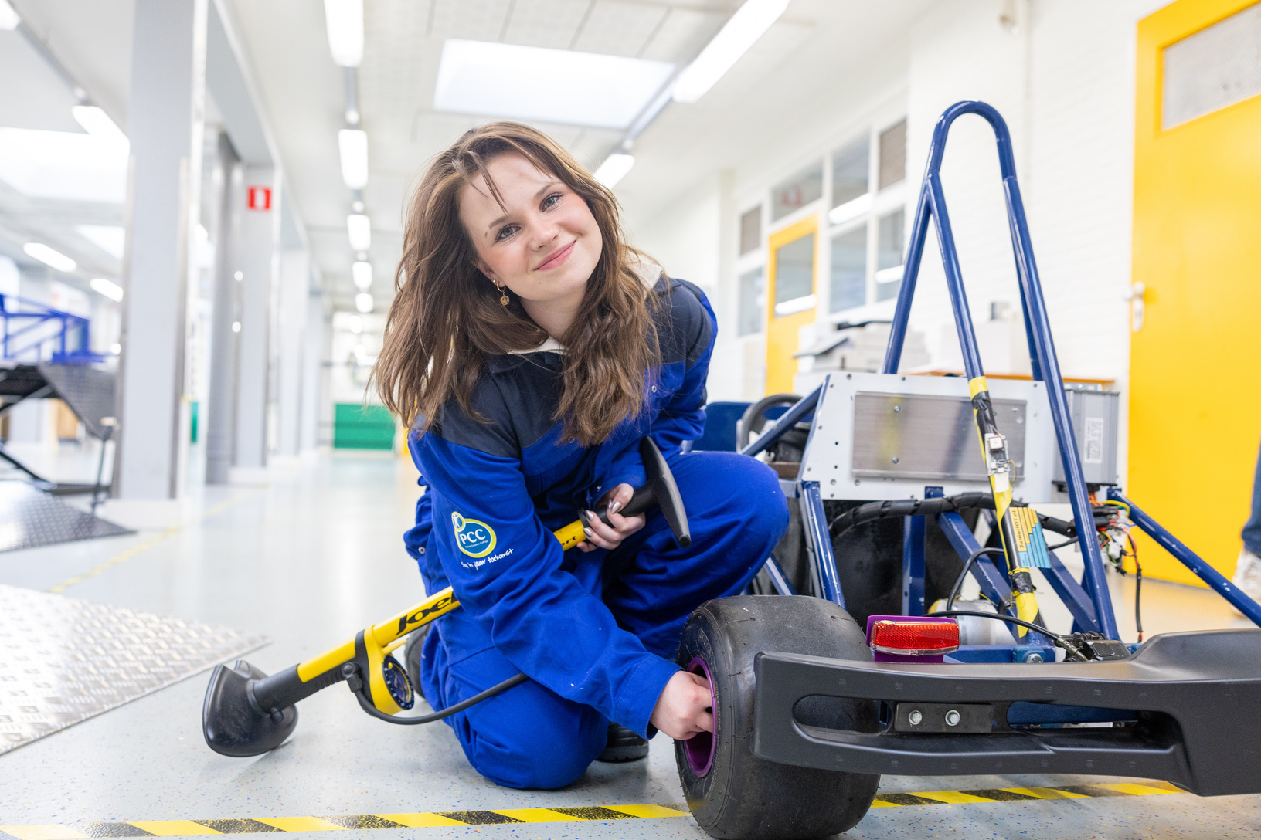
INLEIDING
DE VOORAS IS EEN BELANGRIJK ONDERDEEL VAN JE GREENKART.
HIEROP WORDEN DE VOORWIELEN GEMONTEERD. ALLES MOET SYMMETRISCH EN RECHT ZIJN, ANDERS STUURT JE KART NIET GOED.
JE LEERT IN DEZE MODULE:
  HOE JE DE VOORAS OPBOUWT UIT LOSSE DELEN
  WAAR JE OP MOET LETTEN BIJ DE HOEKEN
PAGINA 3 VAN 9
WWW.GREENKARTING.NL
LES 16

Slide 4
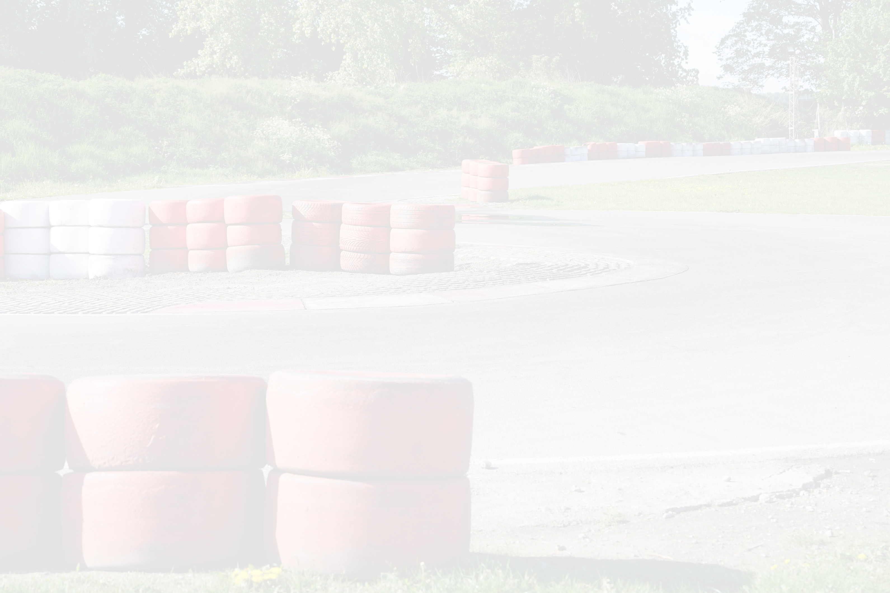
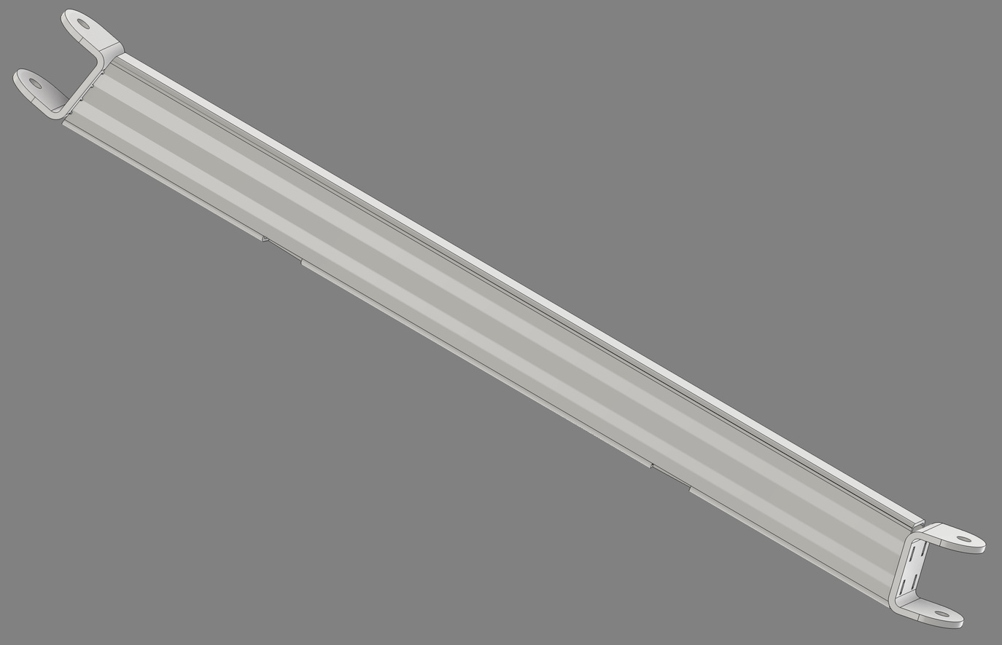

WAT IS DE VOORAS?
DE VOORAS BESTAAT UIT 3 DELEN:
1. EEN VIERKANTE BUIS (MIDDEN)
2. TWEE GEBOGEN PLAATJES (LINKS EN RECHTS)
👉 SOMS KUN JE OOK BUISMATERIAAL GEBRUIKEN VOOR DE ZIJSTUKKEN
⚠️ BELANGRIJK: DE HOEKEN MOETEN PRECIES GOED ZIJN, ANDERS RAAKT ÉÉN WIEL DE GROND NIET!
PAGINA 4 VAN 9
WWW.GREENKARTING.NL
LES 16

Slide 5
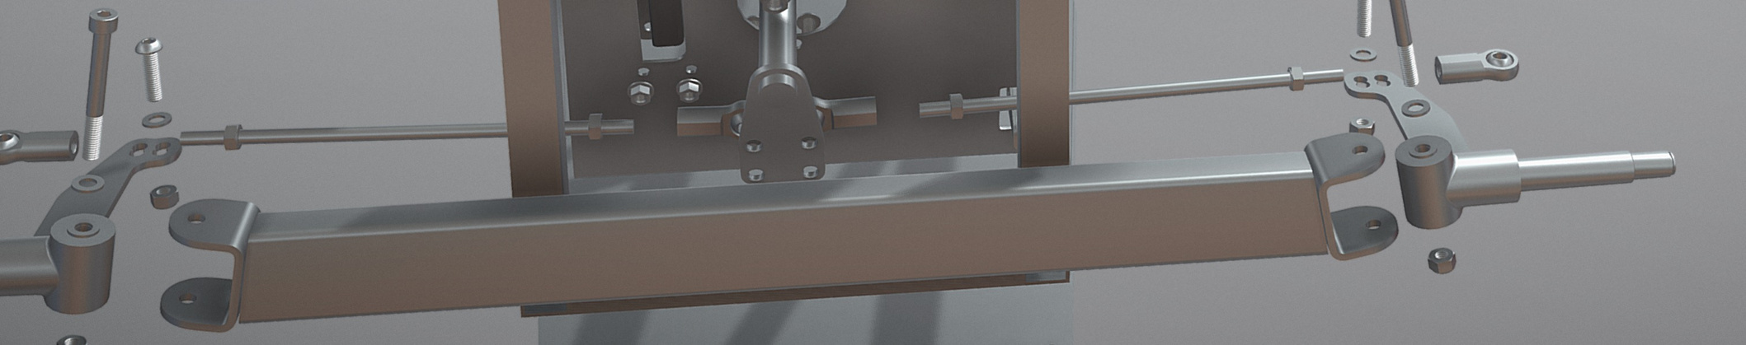
TEKENINGEN & AFMETINGEN
GEBRUIK DE OFFICIËLE ISO-TEKENINGEN OM MATEN OP TE NEMEN:
📎 VOORAS – MIDDENSTUK V1 {ZIE LEERLINGMATERIAAL} (PDF)
📎 VOORAS – LINKS & RECHTS V1 (PDF) {ZIE LEERLINGMATERIAAL}
LET OP:
· DE HOEK VAN DE PLAATJES
· POSITIE VAN DE GATEN VOOR WIELOPHANGING
LESSEN:
  BOUTEN EN MOEREN
  BORGINGEN
  RATELS
  SLEUTELS
KLIK OP DE TEKENING VOOR EEN 3D BEELD.
PAGINA 5 VAN 9
WWW.GREENKARTING.NL
LES 16
Notes:
📚 AANVULLENDE TECHNOSKILLS:
· TV088 – PLAATS- EN VORMTOLERANTIES
· TV089 – PLAATWERK UITSLAGEN & VORMEN

Slide 6
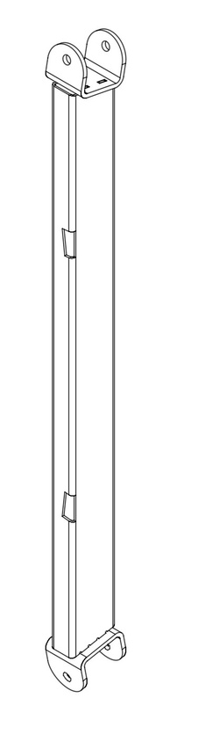
LASSEN VAN DE VOORAS
LASSEN MOET HEEL PRECIES GEBEUREN:
  GEBRUIK EEN MAL OF KLEMHULPMIDDEL
  ‘PIK’ HET ONDERDEEL VAST EN KIJK DAARNA OF HIJ JUIST ZIT.
  CONTROLEER HOEKEN EN UITLIJNING NOGMAALS VOOR JE LAST
  LAS IN MEERDERE STAPPEN (STEEDS CHECKEN!)
💡 LESMATERIAAL:
  LASSEN
  AUTOGEEN LASSEN
  MIG/MAG APPARAAT
  TIG APPARAAT
📋 WERK VEILIG EN LAAT ALLES CONTROLEREN DOOR DOCENT
PAGINA 6 VAN 9
WWW.GREENKARTING.NL
LES 16
Notes:
Later toevoegen:
📚 GEBRUIK:
· TECHNOSKILL TV009 – BOREN
· EVENTUEEL TV014 – AFBRAMEN

Slide 7
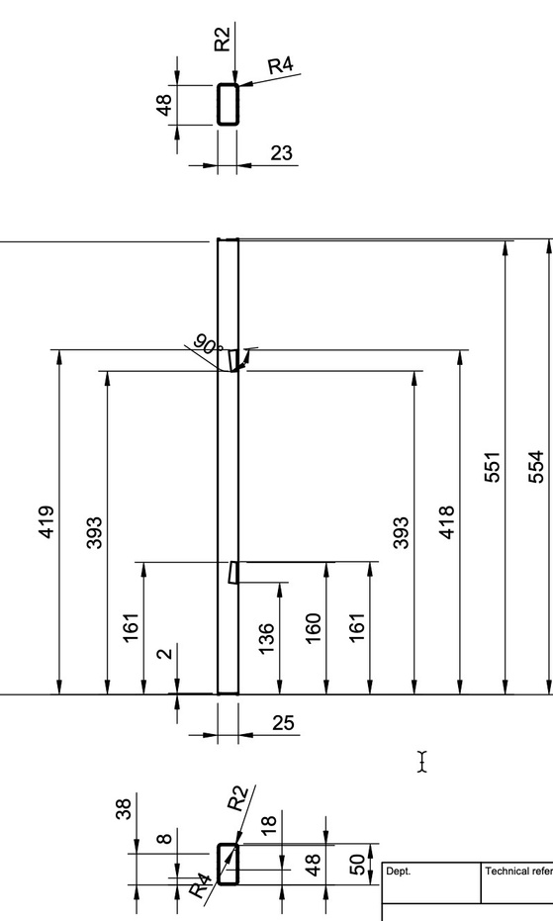
PRAKTIJKOPDRACHT 1:
MIDDENSTUK OP MAAT MAKEN
1. MEET DE LENGTE VAN DE VIERKANTE BUIS VOLGENS DE ISO-TEKENING VOORAS – TOTAAL V1 {ZIE LEERLINGMATERIAAL} EN ISO TEKENING VOORAS – MIDDENSTUK V1 {ZIE LEERLINGMATERIAAL}
2. TEKEN AF EN ZAAG OF SLIJP OP MAAT
3. BRAMEN DE UITEINDEN AF
4. CONTROLEER MET SCHUIFMAAT EN WINKELHAAK
📷 LEVER BEWIJS AAN MET FOTO + MEETLINT
PAGINA 7 VAN 9
WWW.GREENKARTING.NL
LES 16

Slide 8
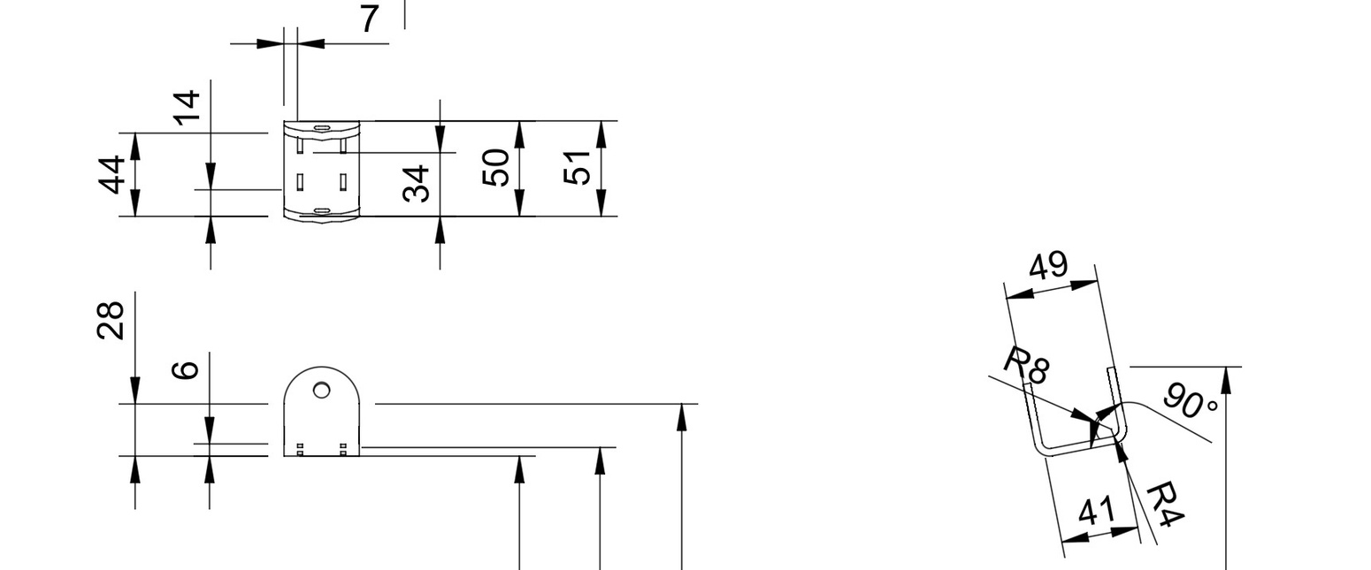
PRAKTIJKOPDRACHT 2: ZIJPLAATJES POSITIONEREN EN LASSEN
1. MAAK DE ZIJPLAATJES OF BUISSTUKKEN KLAAR. GEBRUIK TEKENING ISO TEKENING VOORAS – LINKS & RECHTS V1 {ZIE LEERLINGMATERIAAL}
2. POSITIONEER ZE AAN BEIDE KANTEN VAN HET MIDDENSTUK
3. CONTROLEER HOEKEN EN UITLIJNING MET MEETGEREEDSCHAP
4. LAAT PAS DAARNA LASSEN DOOR EEN ERVAREN TEAMLID
🛡️ GEBRUIK ALTIJD PBM’S BIJ VOORBEREIDING EN LASSEN
PAGINA 8 VAN 9
WWW.GREENKARTING.NL
LES 16

Slide 9
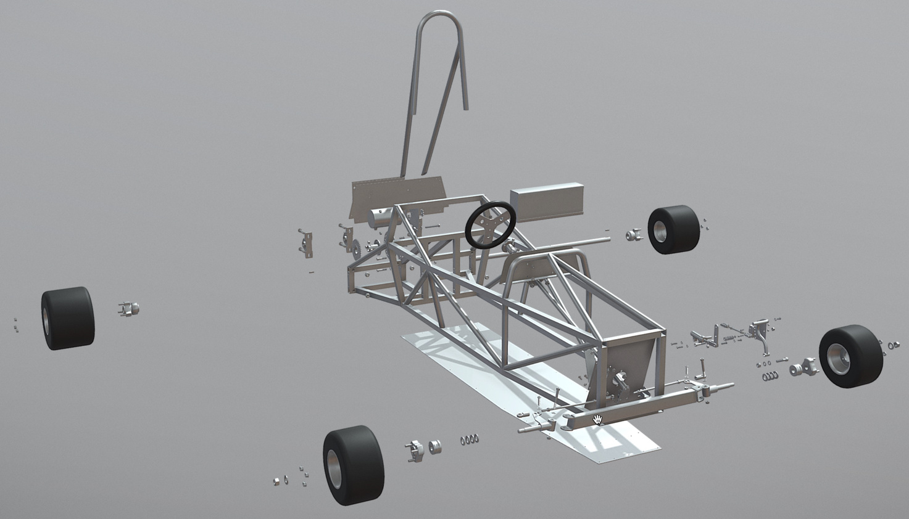
AFSLUITING
JE WEET NU:
✔️ WAT DE FUNCTIE IS VAN DE VOORAS
✔️ HOE JE DRIE ONDERDELEN MAAKT EN SAMENVOEGT
✔️ WAAR JE OP MOET LETTEN BIJ HOEKEN EN LASSEN
👉 LAAT JE VOORAS CONTROLEREN DOOR DE DOCENT. KLOPT ALLES? DAN KUN JE VERDER
KLIK OP DE TEKENING VOOR EEN 3D BEELD.
PAGINA 9 VAN 9
WWW.GREENKARTING.NL
LES 16

